Slide 1
1.4.1 余弦定理（第1课时）

Slide 2
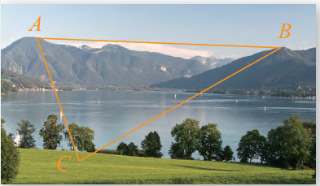
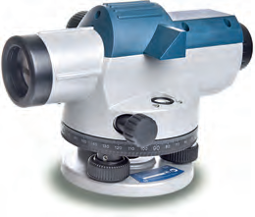
问题导入
利用如图（1）所示的现代测量工具，可以方便地测出3点之间的一些距离和角，从而可得到未知的距离与角．
例如，如图（2）所示，A，B分别是两个山峰的顶点，在山脚下任意选择一点C，然后使用测量仪得出AC，BC以及∠ACB的大小．你能根据这3个量求出AB吗？
（1） （2）

Slide 3
问题导入
对于一般的三角形，给定一些元素，那么其他元素与给定元素存在着怎样的数量关系呢？
由三角形的已知元素求未知元素的过程称为解三角形．

Slide 4
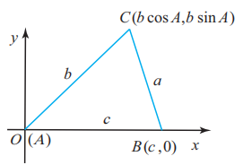
新知探究
下面我们来看，已知三角形的两边及其夹角，如何求第三边．
如图所示，设△$ABC$的顶点$A$与坐标原点$O$重合，边$AB$在$x$轴上，则点$B$的坐标为（$c，0$），点$C$的坐标为（$bcosA，bsinA$）．
根据两点间的距离公式，有
$a^{2}={(bcosA−c)}^{2}+{(bsinA−0)}^{2}，$化简，得
$$a^{2}=b^{2}+c^{2}−2bc cosA．$$

Slide 5
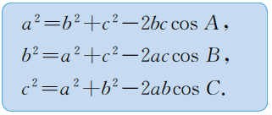
新知探究
余弦定理
于是我们可以得到如下公式：
我们把以上公式称为余弦定理，即三角形任何一边的平方，等于其他两边的平方和减去这两边与它们夹角余弦的积的两倍．

Slide 6
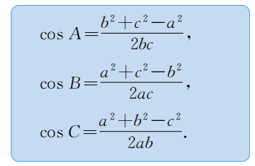
新知探究
余弦定理还可以表述为：
余弦定理在解三角形中的应用主要有两种情形：
（1）已知三角形的两边及其夹角，求第三边；
（2）已知三角形的三边求内角．

Slide 7
新知探究
例1 在△$ABC$中，已知$a$＝３，$c$＝１，∠$B$＝$60°$，求$b$的值．
解: 由余弦定理，得
$$b^{2}=a^{2}+c^{2}−2ac cosB$$
$$=3^{2}+1^{2}−2×3×1×cos60°$$
$=7\text{，}$
所以$b=\sqrt{7}$．

Slide 8
新知探究
练习1 求下列三角形中未知的边：
（１）$a=35$，$b=24$，∠$C=60°$；
（２）$a=3\sqrt{3}$，$c=2$，∠$B=150°．$

Slide 9
新知探究
例2 在△$ABC$中，已知$a=$1，$b=1,c=\sqrt{3}$，求∠$C$的值．
解: 由余弦定理，得$cosC=\frac{a^{2}+b^{2}−c^{2}}{2ab}=\frac{1^{2}+1^{2}−{(\sqrt{3})}^{2}}{2×1×1}=−\frac{1}{2}$ ，
因为$0°<\text{∠}C<180°$，所以$\text{∠}C=120°．$

Slide 10
新知探究
练习2 在△$ABC$中，已知三边，求三个内角（精确到１分）：
（1）$a=2$，$b=5$，$c=4$；
（2）$a=12$，$b=10$，$c=9；$
（3）$a=8$,$b=5$,$c=12$.

Slide 11
温故知新
1. 余弦定理：
2. 余弦定理在解三角形中的应用主要有以下两种情况：
$\text{（}\text{1}\text{）}$已知三角形的两边及其夹角，求第三边；
（2）已知三角形的三边求内角．

Slide 12
作业布置
教材第27页，习题第 1 题．

Slide 13
再 见

